Slide 1



信息技术学院-联想新IT产业学院 2021级大数据专业教学活动学生学科答辩赛
大数据01班答辩
负责人：宋红展

Slide 2
2020考研数据分析可视化负责人介绍
SQL编写：宋红展
PPT编写：邱源平 宋红展
文档编写：吴桂泉
FINEBI可视化：宋红展 邱源平

Slide 3
2020考研数据分析可视化项目总览
03
项目需求分析
01
项目整体介绍
04
Sqoop数据传输
02
项目框架和工具
05
FineBI实现可视化报表

Slide 4
一.项目整体介绍
本项目用于对考研数据进行-学校-专业-分数线等相关数据进行分析，统计考研学校和专业,通过多种指标,多种维度展示考研相关数据,帮助考研相关人员更清晰的了解考研相关数据和指标.
该项目以Hadoop和Mysql为数据存储中心，对考研数据进行一个分析使用。使用Hive数据仓库进行数据预处理工作。使用Sqoop工具使大数据集群Hive数据库和关系型数据库Mysql进行数据传输。并使用FineBI对接Mysql数据库进行可视化的展示；

Slide 5
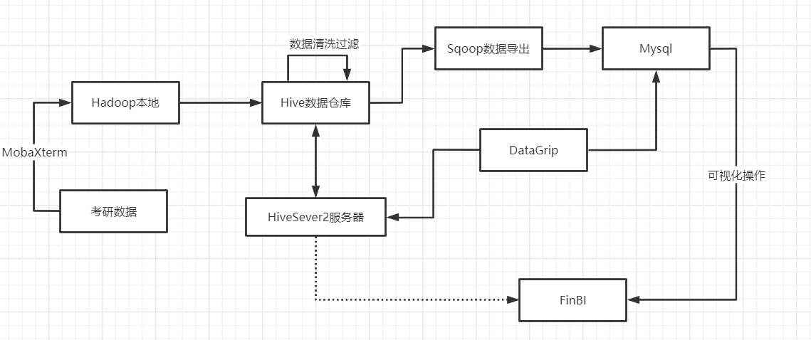
二.项目框架和工具
数据存储: HDFS,Mysql
数据清洗ETL: SQL,Hive,Mysql
数据查询工具: DataGrip
数据传输工具: Sqoop
数据可视化: FineBI

Slide 6
三.项目需求分析
数据来源
通过考研官方网站,百度百科以及和鲸社区公开数据集等相关网站整理获取
需求描述
获取到的考研数据文件不够理想,有多余的行和列,以及无效的、重复的数据,需要进行相对应的数据清洗和过滤操作
数据处理
1. 将windows本地txt文件通过Mobaxterm上传到Linux本地或上传至hadoop集群
2. 将Linux本地或hadoop集群数据通过命令行语句加载到Hive数据库中
3. 在Hive数据库中对原数据表进行数据清洗(清洗掉不需要的列和数据)

Slide 7
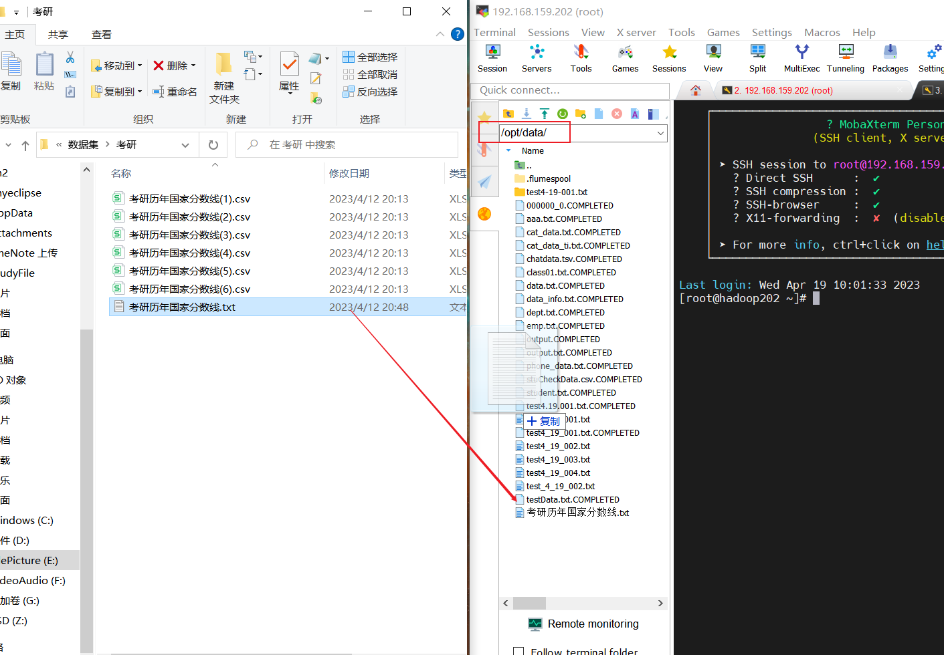
数据上传HDFS
● HDFS上创建目录
hdfs dfs -mkdir -p /input/ky_analy
● 上传到HDFS
hdfs dfs -put /opt/data/考研历年国家分数线.txt /input/ky_analy/

Slide 8
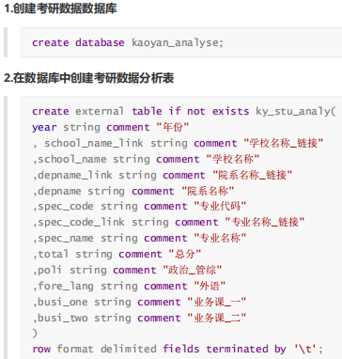
将数据加载至Hive数据表中

Slide 9
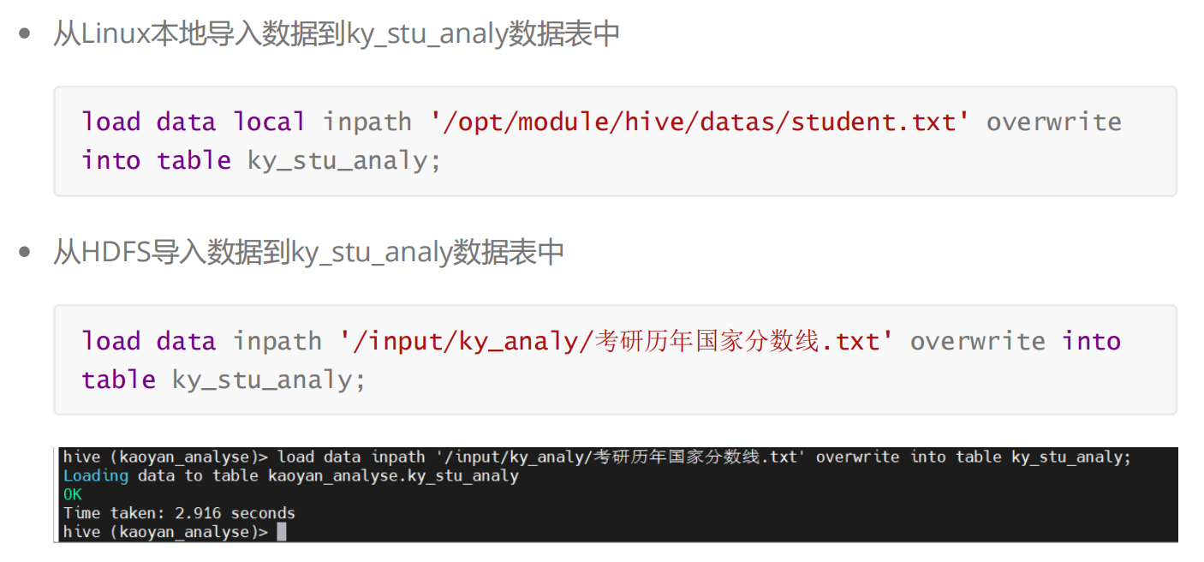
将数据导入到Hive数据库中ky_stu_analy数据表中,可使用两种方式

Slide 10
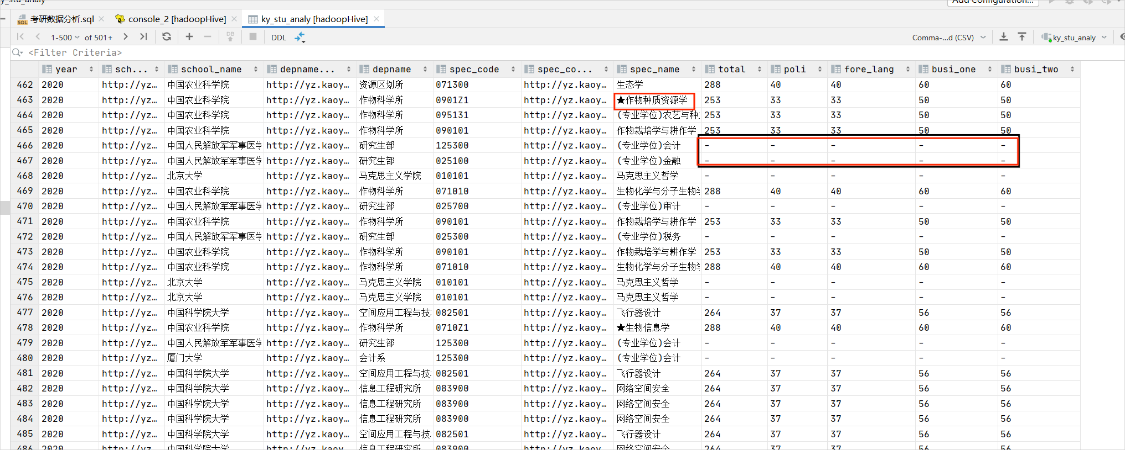
查询数据确认数据导入成功
查询导入数据后发现数据带有*号跟丢失的数据和学校重复的专业以及对应的网址

Slide 11
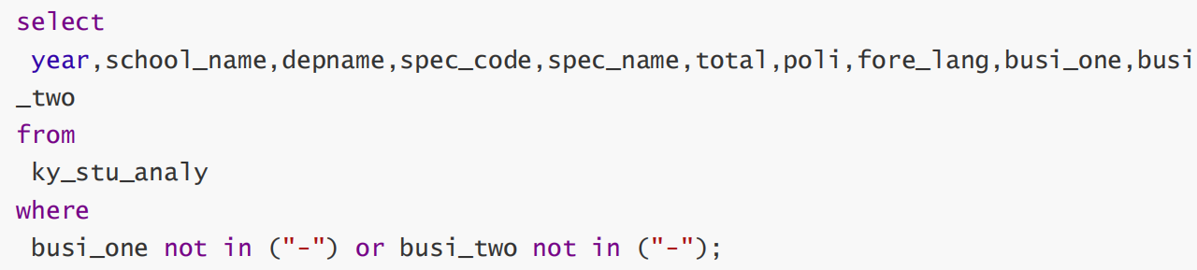
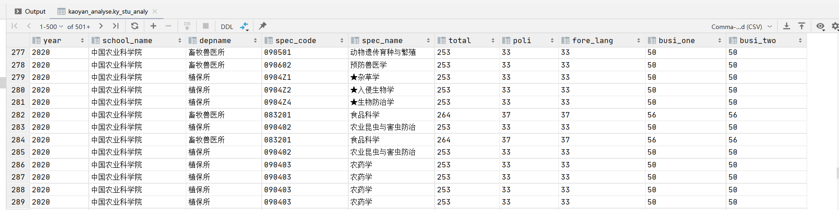
数据清洗
查询并过滤带链接的字段以及过滤掉数据丢失的字段 (查询结果导入)
丢失数据成功过滤 ↓

Slide 12
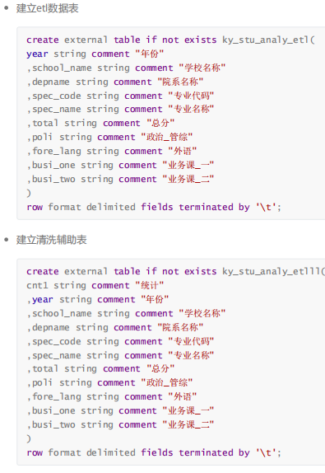
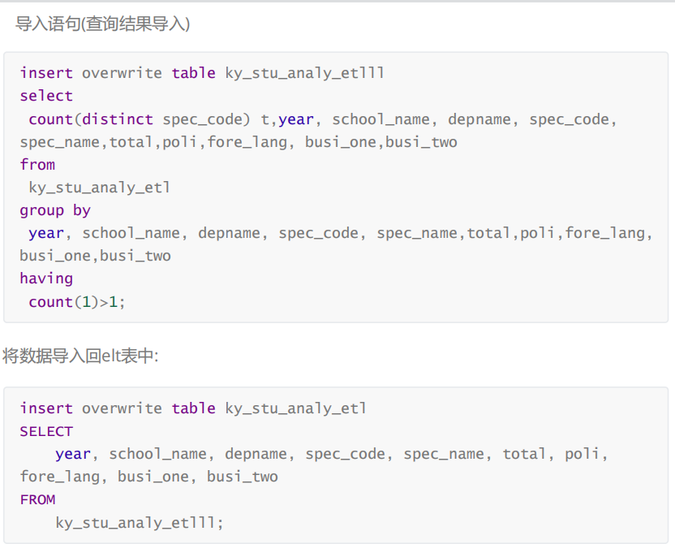
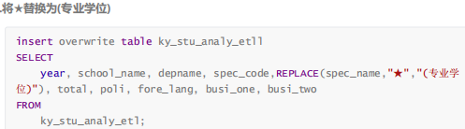
根据专业代码过滤重复的数值--相同专业 查询过滤无意义数据--将★替换为(专业学位)

Slide 13
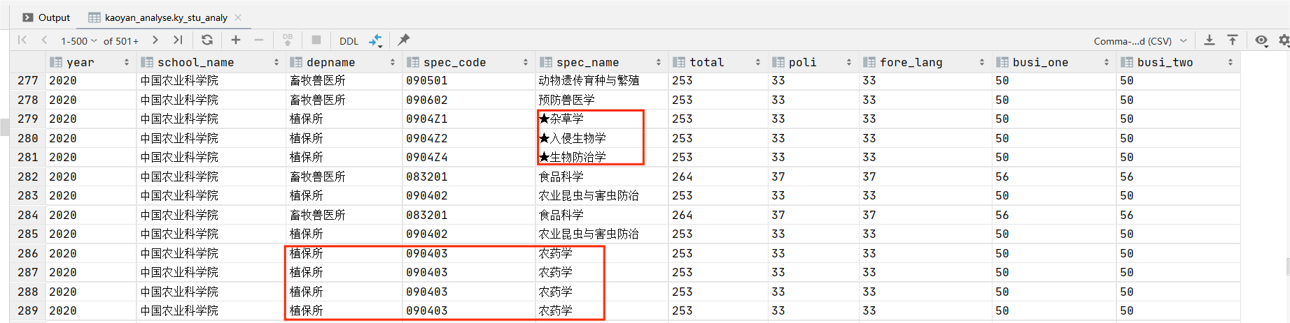
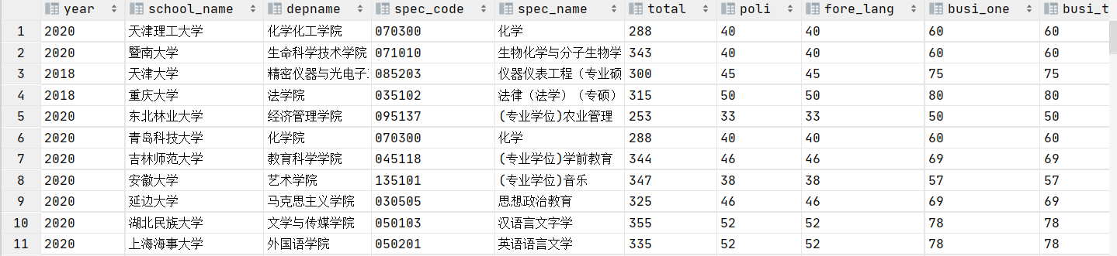
根据专业代码过滤重复的数值--相同专业 查询过滤无意义数据--将★替换为(专业学位)
重复数值成功过滤/ ★成功替换成（专业学位）↓

Slide 14
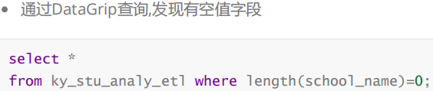
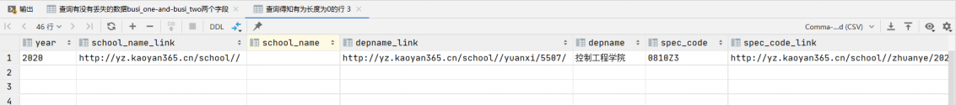
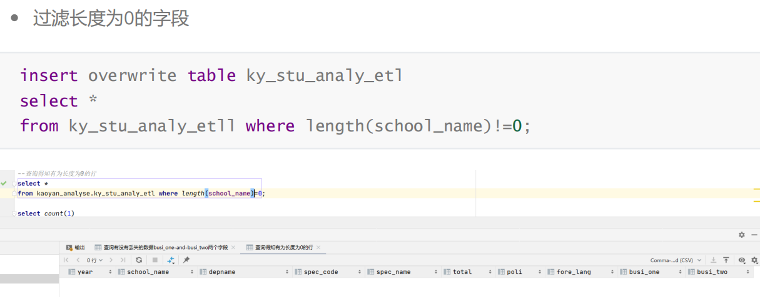
过滤字段长度为0的数据(空值,无意义)

Slide 15
项目需求分析
需求1 统计考研专业数最多的学校
需求2 统计专业总数
需求3 统计各年份学校专业的总数,以及展示学校不同的专业
需求4 统计各年份考研专业开设数量最多的 top50
需求5 查询统计考研学校最高投档分数,最低投档分数以及平均分
需求6 查询统计没有专业学位的学校
需求7 查询统计拥有专业学位的学校
需求8 含有专业学位的学校top10

Slide 16
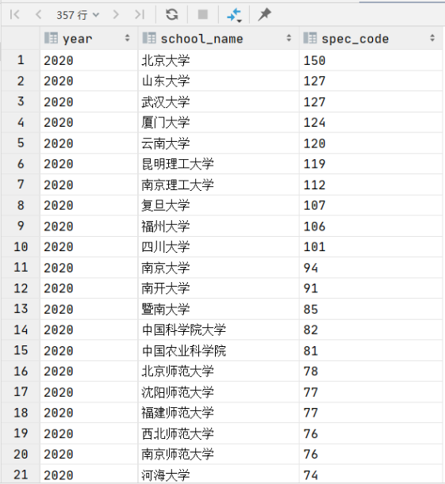
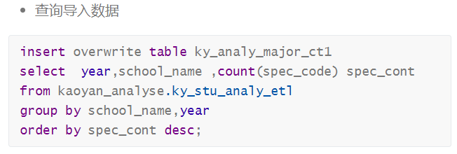
需求1 统计考研专业数最多的学校

Slide 17
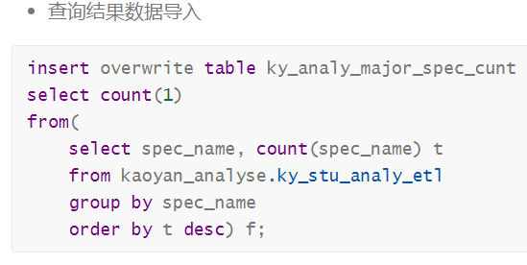
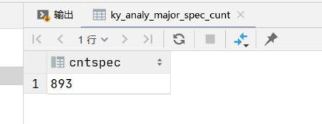
需求2 统计专业总数

Slide 18
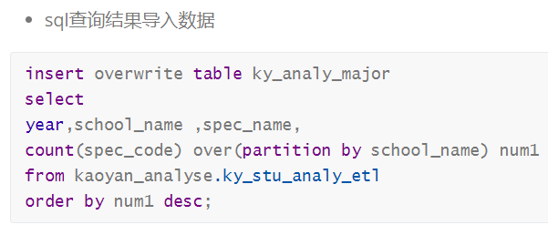
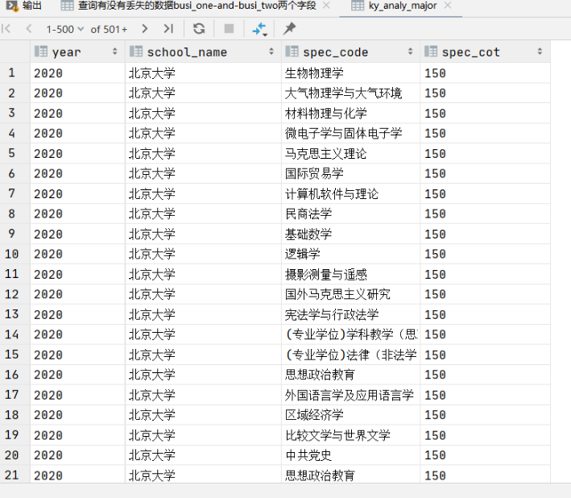
需求3 统计各年份学校专业的总数,以及展示学校不同的专业

Slide 19
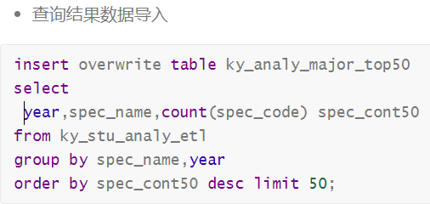
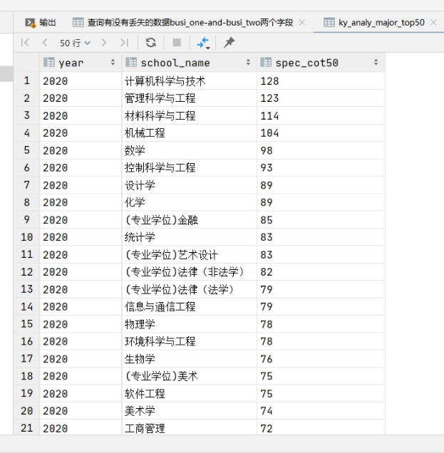
需求4 统计各年份考研专业开设数量的 top50

Slide 20
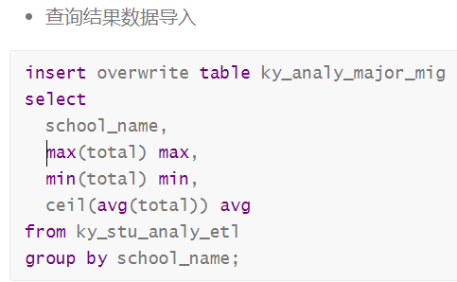
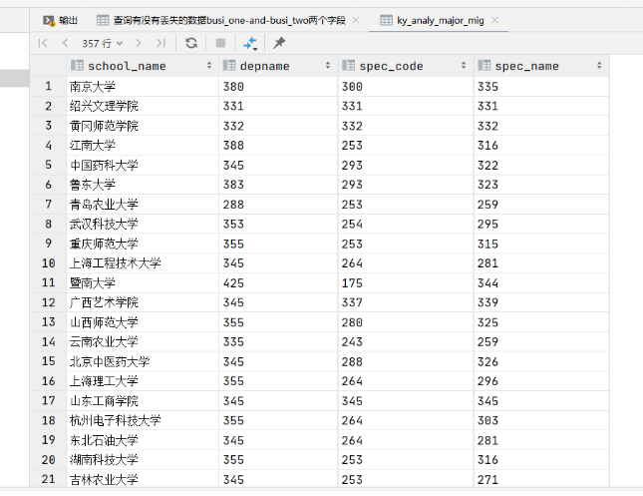
需求5 查询统计考研学校最高投档分数,最低投档分数以及平均分

Slide 21
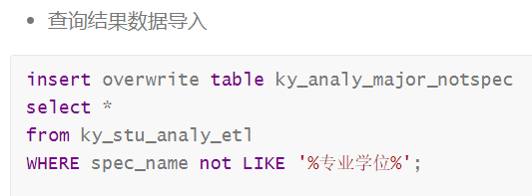
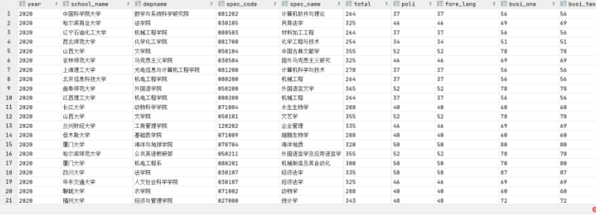
需求6 查询统计没有专业学位的学校

Slide 22
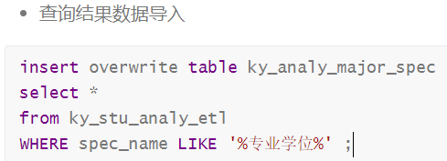
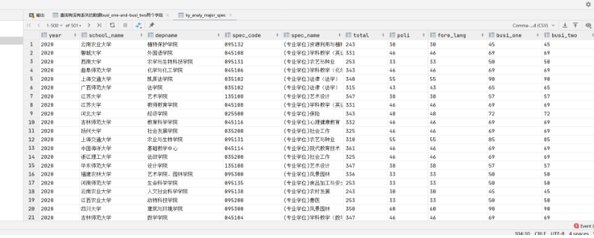
需求7 查询统计拥有专业学位的学校

Slide 23
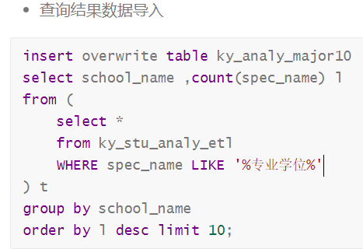
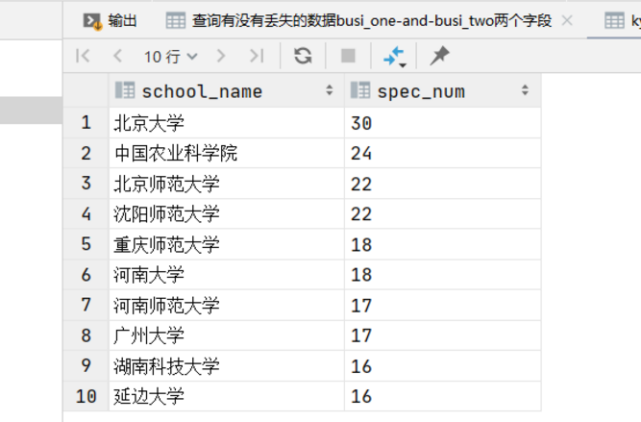
需求8 含有专业学位的学校top10

Slide 24
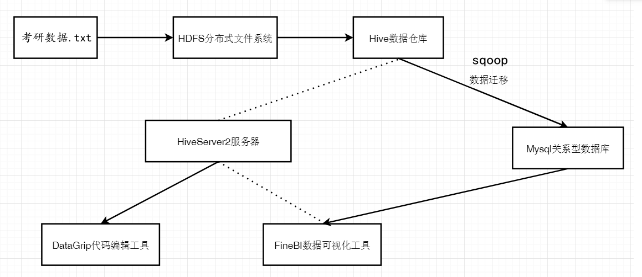
四.Sqoop数据传输
由于用于连接Hive数据仓库的HiveSever2服务器不稳定,所以需要将Hive数据库中的数据表通过Sqoop数据传输工具将数据导出到Mysql关系型数据库中,方便后续FineBI数据可视化工具的连接.

Slide 25
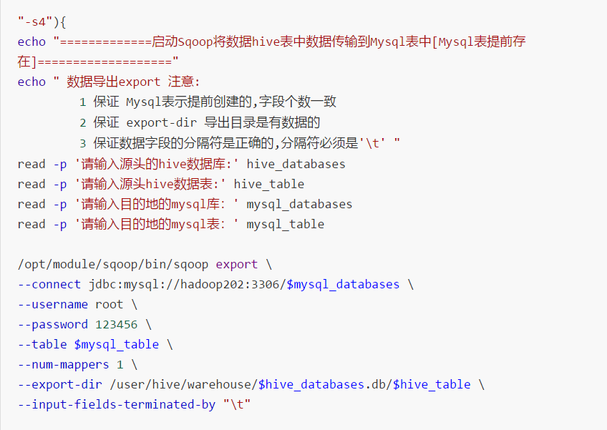
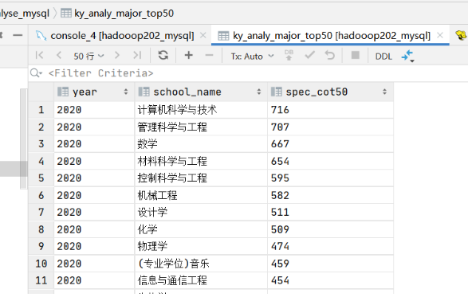
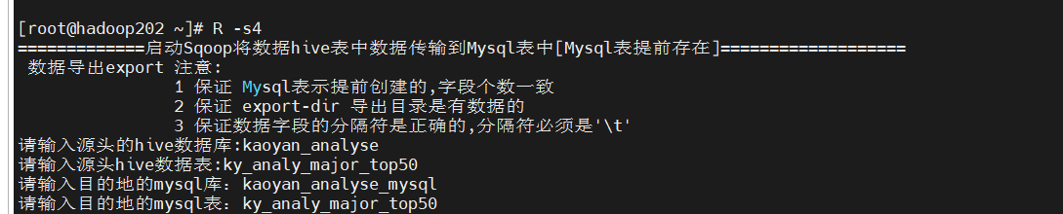
Sqoop数据传输脚本的编写

Slide 26
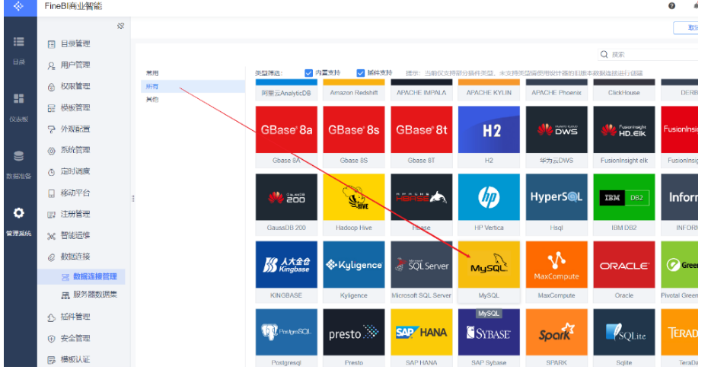
五.FineBI实现可视化报表
进行Mysql连接

Slide 27
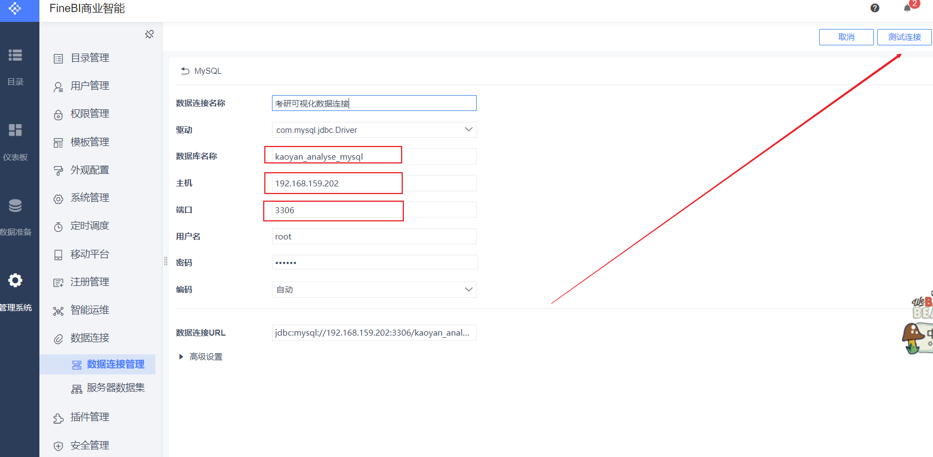

FineBI实现可视化报表
测试连接成功

Slide 28
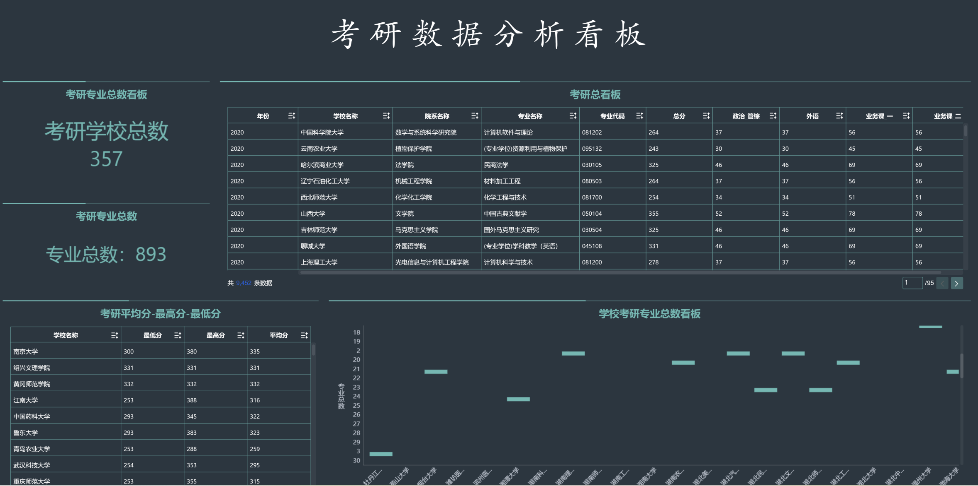
考研数据分析整体看板

Slide 29
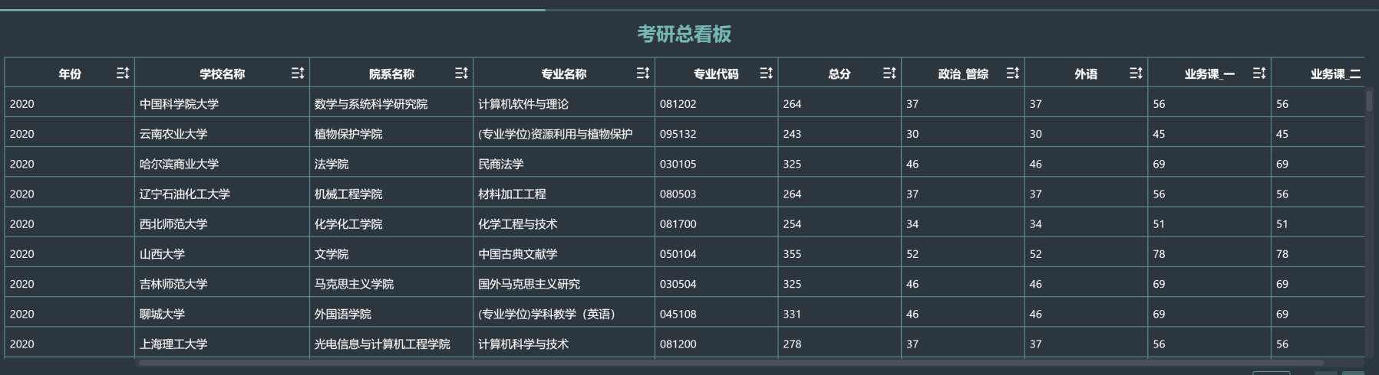
考研看板总览
展示各个学校专业的分数线

Slide 30
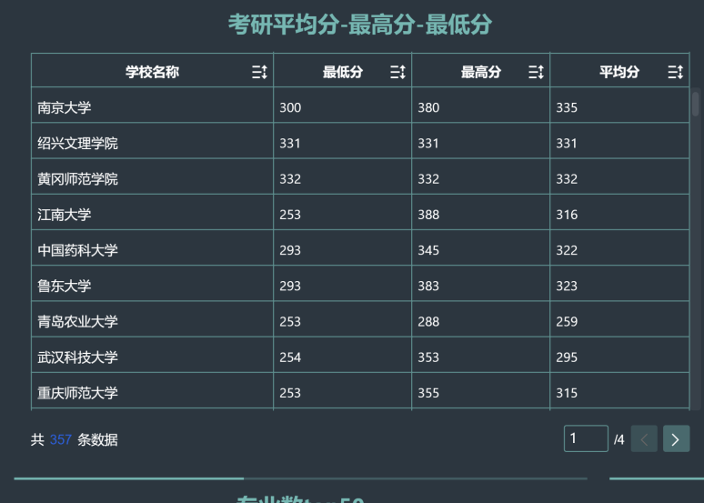
考研看板总览
展示各个学校的录取最低分、最高分、平均分

Slide 31
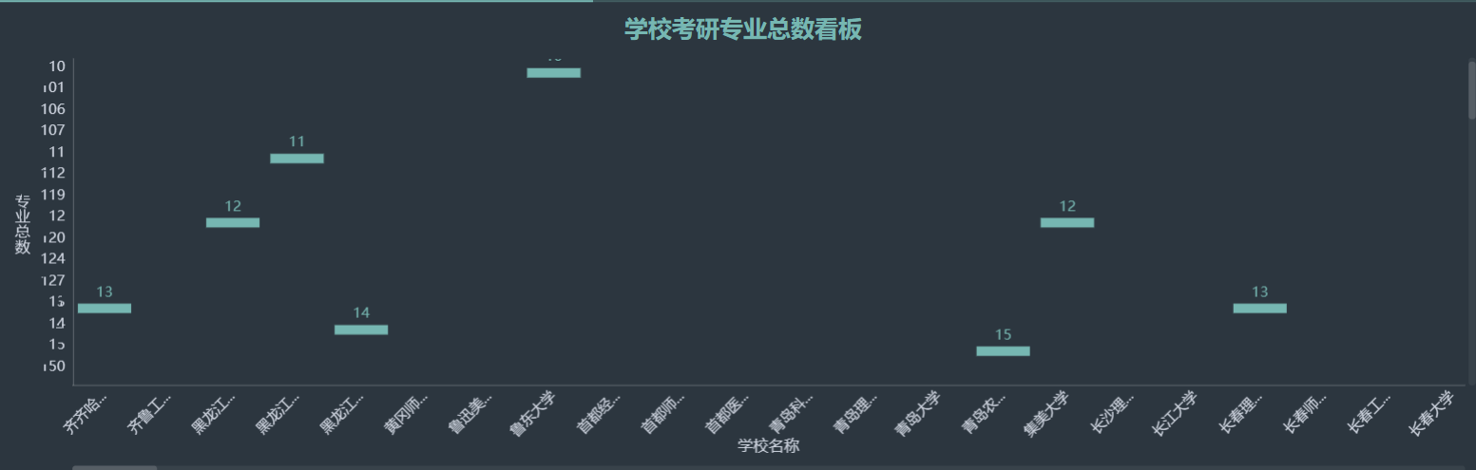
考研看板总览
展示各个学校考研专业的总数

Slide 32
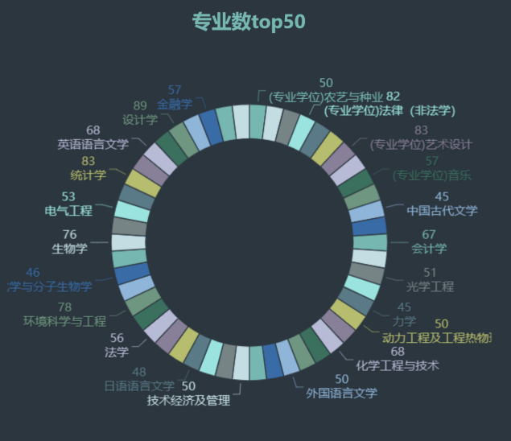
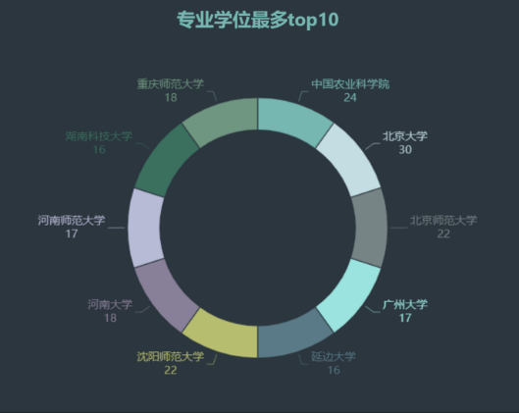
考研看板总览
展示专业数排名

Slide 33
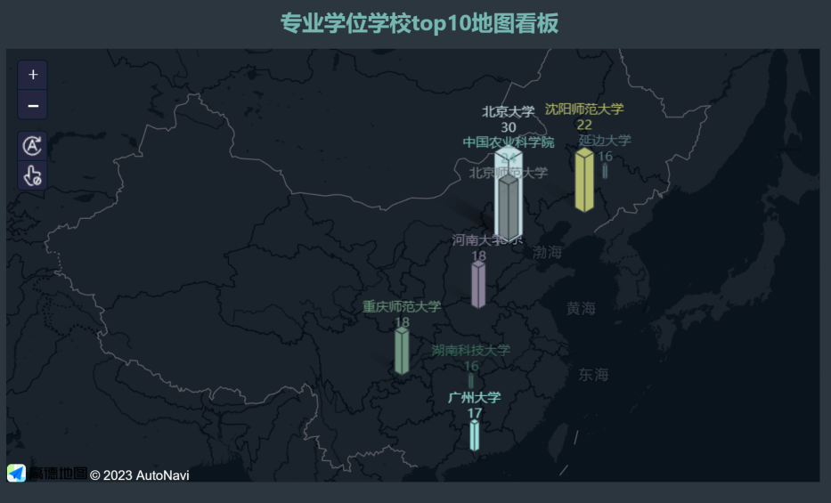
考研看板总览
专业学位top10学校所在城市

Slide 34
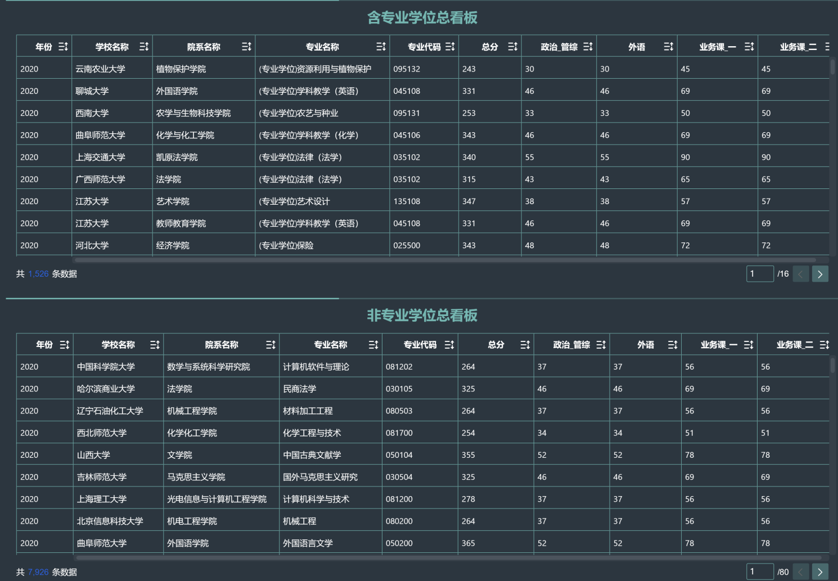
考研看板总览
专业学位与非专业学位总览

